Slide 1
Implementation of Basic Ciphers
Nikita Krasilnikov
Ivan Efimov
Artem Kostenko

Slide 2
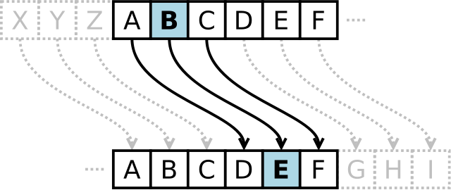
Popis fungování Caesarovy šifry
1. Zpráva k zašifrování: Text je připraven k šifrování.
2. Výběr posunu: Počet pozic pro posun písmen je stanoven.
3. Šifrování: každé písmeno textu je posunuto o určitý počet míst.
4. Zašifrovaný výsledek: Výstupem je text, který byl transformován pomocí šifry.
5. Dešifrování: Písmena jsou posunuta zpět, aby bylo možné text přečíst v původní formě.

Slide 3
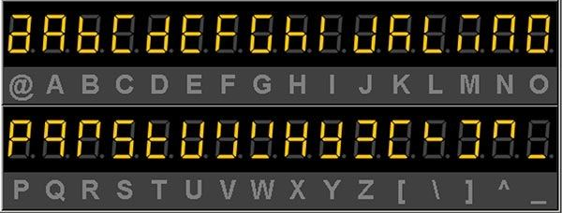
Vlastnosti fungování programu
Použití anglické abecedy (32 bitů) pro zadávání textu.
Zobrazení písmen na 7-segmentovém displeji: Specifika vizualizace.
Volba směru posunu (doleva, doprava): Možnost nastavení pro šifrování.
Možnost návratu k předchozímu symbolu: Umožňuje úpravy textu během zadávání.
Možnost použití symbolů '-' a mezery: Umožňuje vkládání těchto znaků při zadávání textu

Slide 4
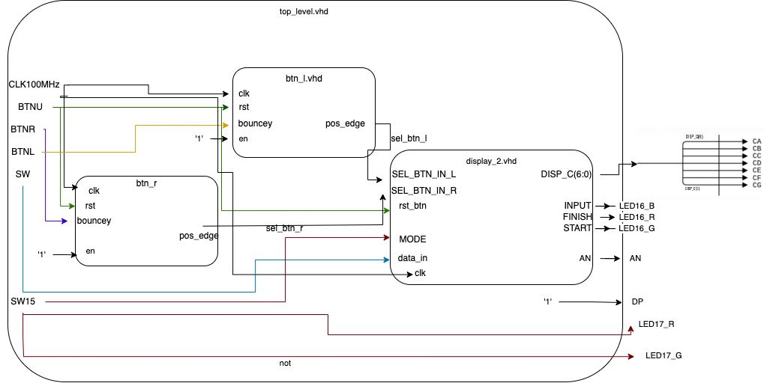
Schéma aplikace

Slide 5
Režimy provozu programu
Zelená barva LED: Počáteční stav.
Modrá barva LED: Režim zadávání textu.
Červená barva: Režim kódování/dekódování.

Slide 6
Problémy při vývoji projektu
Problém s vkládáním textu: Nebylo jasné, jak zadávat symboly.
Abeceda: Nebylo zřejmé, jak správně zobrazit symboly.
Náhodné stisknutí tlačítka: Obtíž při detekci jednoznačných stisků tlačítek(debounce.vhd)

Slide 7
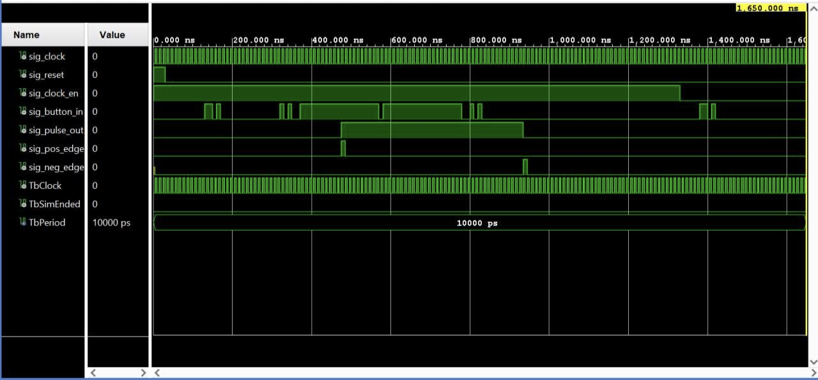
tb_debounce

Slide 8
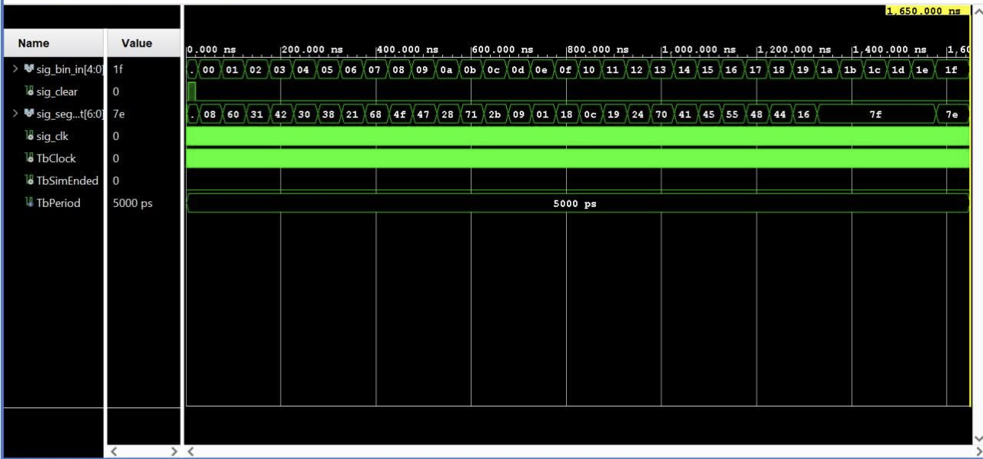
tb_bin_to_symb

